Slide 1
Hideg mérsékelt öv
Tajga éghajlat

Slide 2
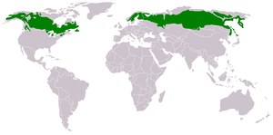
Hol van?
Észak Amerika: Alaszka, Kanada D-i része
Eurázsia: Észak-Svédország, Finnország, Nyugat-szibériai-alföld, Közép- szibériai-fennsík, Kelet-európai-síkság

Slide 3
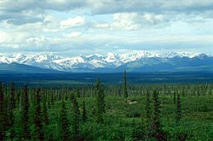
Éghajlat
4 évszak: tél – hosszú, hideg, sarki szelek uralma
nyár – rövid, viszonylag meleg, nyugati szelek, csapadékos
tavasz, ősz – néhány hetesek
Földön itt a legnagyobb az évi köz. hőingás (egyes területeken +30 °C-os nyári maximummal és -70 °C-os téli minimummal a 100 °C-ot is elérheti)
Éves átlag T fagypont alatt van

Slide 4
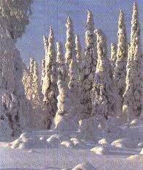
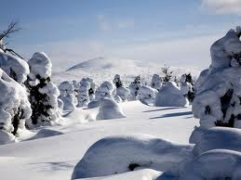
Csapadék nagy része hó formájában van
Csapadék viszonylag kevés (évi 300–600 mm), az éghajlat nedvesnek számít, mert a hideg miatt a párolgás is csekély
A tajga északi részein a hótakaró akár kilenc hónapig is megmaradhat

Slide 5
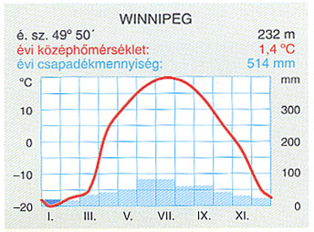
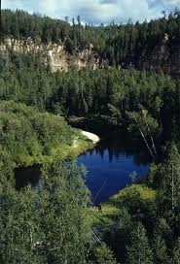
Vízjárás
A folyók ingadozó vízjárásúak
Év nagy részében befagynak
Hóolvadáskor áradnak

Slide 6
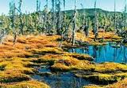
Talaj
Kevés a tápanyag – nem termékeny
„A” szintje vékony
Okai: az avar utánpótlása lassú (a tűlevelek több évig a fán maradnak);a viaszos tűlevelek lassan bomlanak le.
A lehullott levelek hosszú ideig maradhatnak az erdő talaján - az örökzöld tűlevelek elsavanyítják a talajt
Sok helyütt jellemző a tőzegesedés, a talaj szinte az egész évben fagyott
Mezőgazdasági művelésre alkalmatlan
Talaj neve: podzol
Nyáron a talaj felső rétege felenged, gyenge párolgás miatt lápok és mocsarak keletkeznek

Slide 7
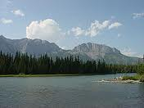
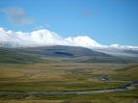
Felszínformálás
A fagyás és olvadás gyakorisága – a kőzetek aprózódása
Folyók idóőszakos hordalékszállítása

Slide 8
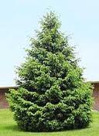
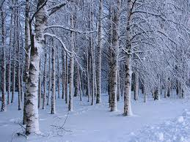
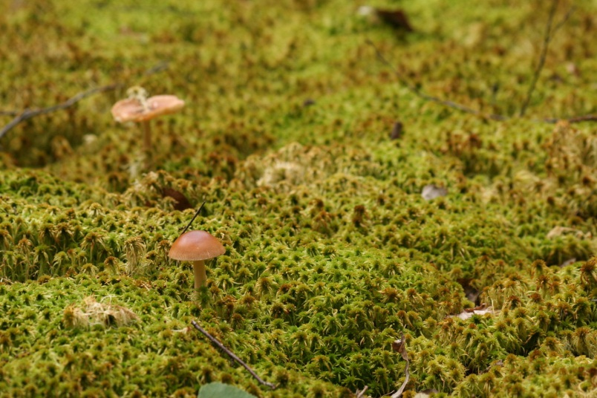
Növényzet
Szélsőséges időjárást jól tűrő fajok (pl. luc-, jegenye-, erdeifenyő….)
Néhány nyír- és nyárfa csoport
Vizenyős síkságon – tőzegmoha lápok

Slide 9
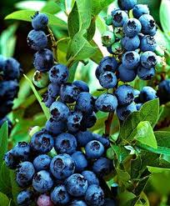
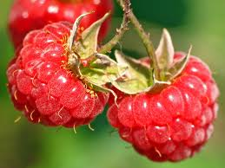
Legértékesebb fa: szibériai erdei fenyő (olaj dús toboza miatt)
Cserjeszint uralkodó növényei: áfonya, málna, sokféle ehető gomba
Mohaszint vastagsága néha fél méter is lehet

Slide 10
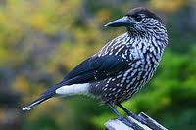
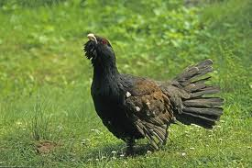
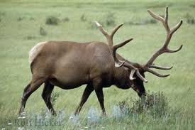
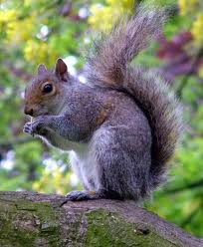
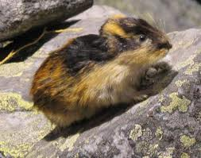
Állatvilág
Madarak: siketfajd, fenyőszajkó
Növényevő emlősök: jávorszarvas, lemming, mókus

Slide 11
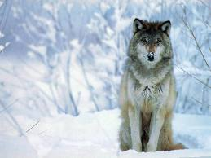
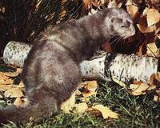
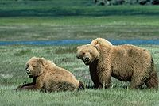
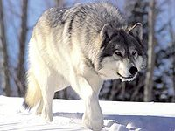
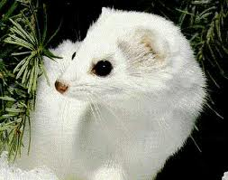
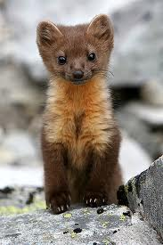
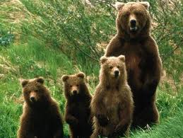
Ragadozók: hiúz, barna medve, farkas
Legjellegzetesebb: hermelin, coboly, nyérce

Slide 12
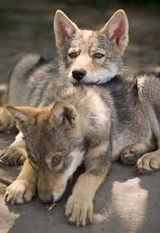
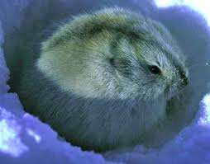
VÉGE!!!!!!!!!!!!
KÖSZÖNJÜK A FIGYELMET!
KORI ÉS L. JULI
FORRÁSOK:
WIKIPÉDIA
www.fiumei-szolnok.sulinet.hu
9-ES TANKÖNYV

